Slide 1
Siber zorbalık
İsmail KIRCA İzzettin CESUR
Ali Rıza ARTAR Muhammed ŞAHİN
Melik Kaan ŞADUTLU Emine SAÇAK
Ersoy GEDİK Mehmet KARA
Samet Burak TAYLAN
Notes:
Teknolojinin yetişilemez bir hızla ilerlemesiyle birlikte kitle iletişim araçlarında da takip edemeyeceğimiz kadar hızlı değişimler olmuş, iletişim kanalları artmış, bilginin paylaşımı ve ulaşımı son derece kolay hale gelmiştir.
Medya okuryazarlığı bir çok yollardan bireylere kazandırılmaya çalışılmıştır. Bu yollardan biri de okullarda bu eğitimin kazandırılması
Olmuş ve bu amaçla Medya Okuryazarlığı dersi seçmeli olarak okutulmaya başlanmıştır.

Slide 2
Siber - Sanal Zorbalık Nedir?
Siber - Sanal zorbalık, bilgi ve iletişim teknolojilerini kullanarak bir birey ya da gruba yapılan teknik ya da ilişkisel tarzda zarar verme davranışlarıdır.

Slide 3
Özellikle gençler arasında ‘Akran Zorbalığı’ olarak bilinen tacizkâr ve tehditkar davranışların elektronik ortama taşınmış hali olarak düşünülmesi gereken bir sorundur.
Sanal zorbalık kişilerin bütün şifreleri ve hesapları ele geçirilip, onların yer aldığı tüm elektronik ortamlarda sistemli bir karalama ve aşağılama, hatta tehdit ve şantaj da olan bir saldırganlıktır.

Slide 4
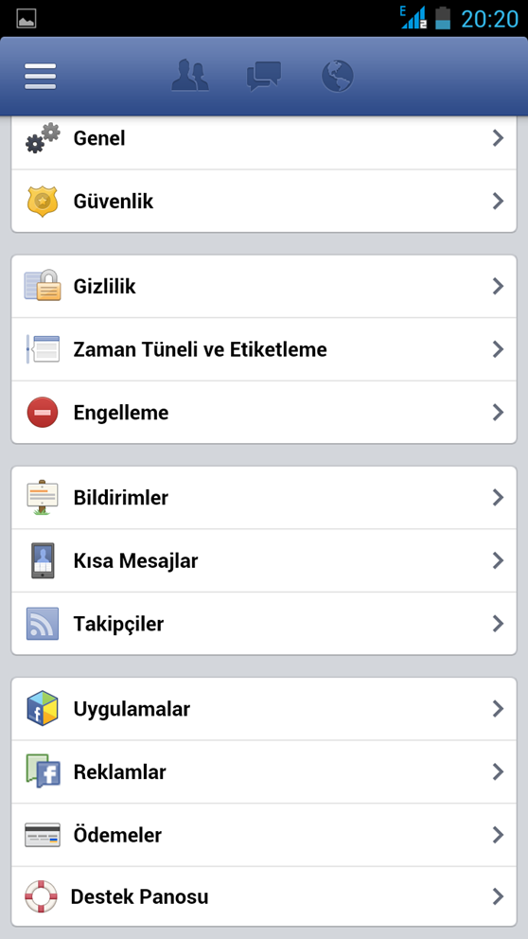
Gizlilik Ayarları

Slide 5
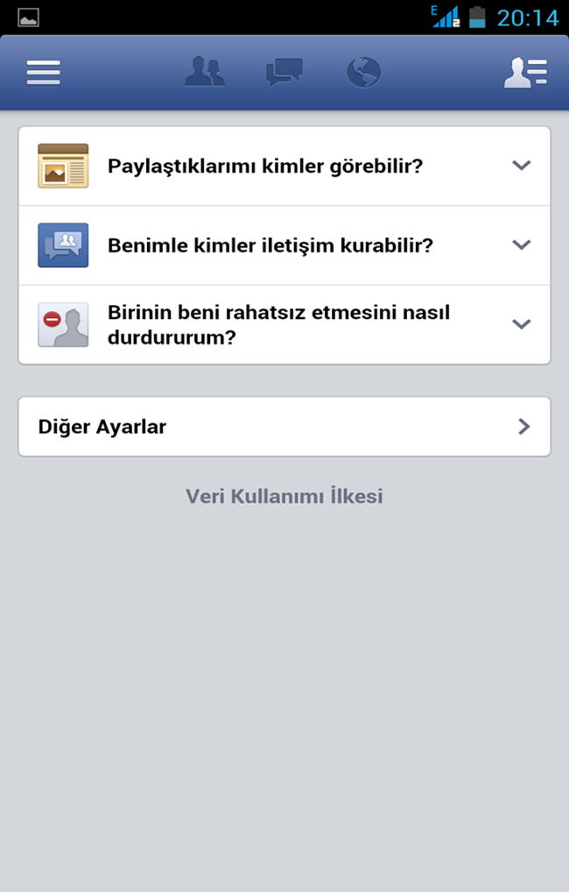
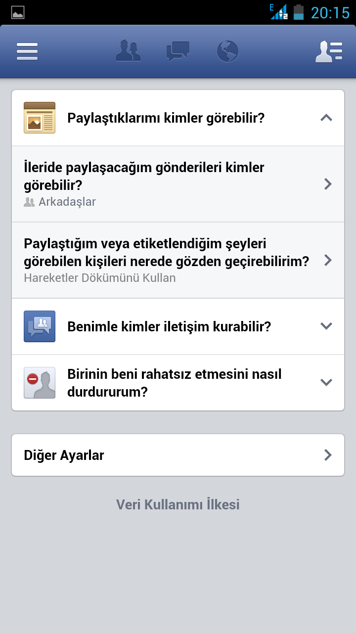

Slide 6
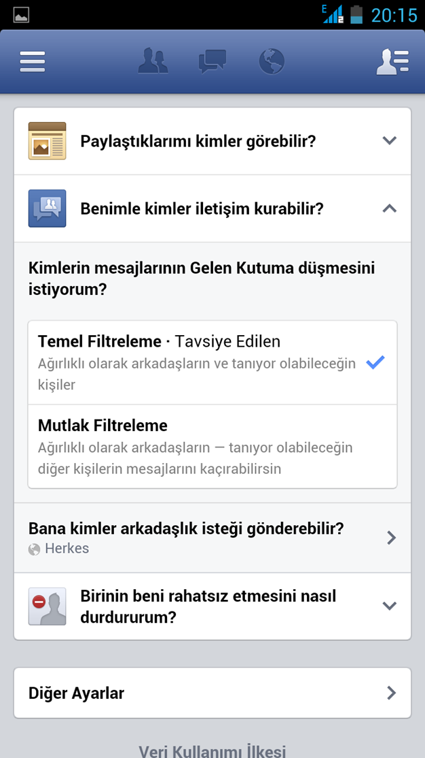
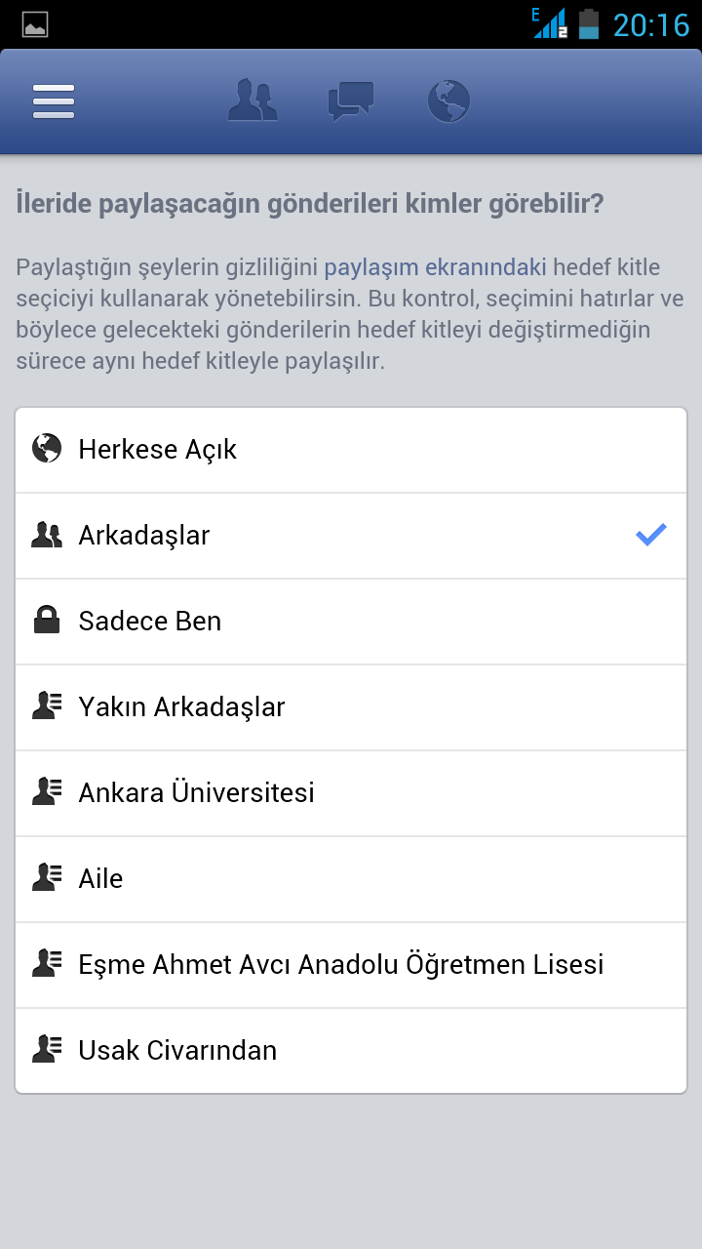

Slide 7
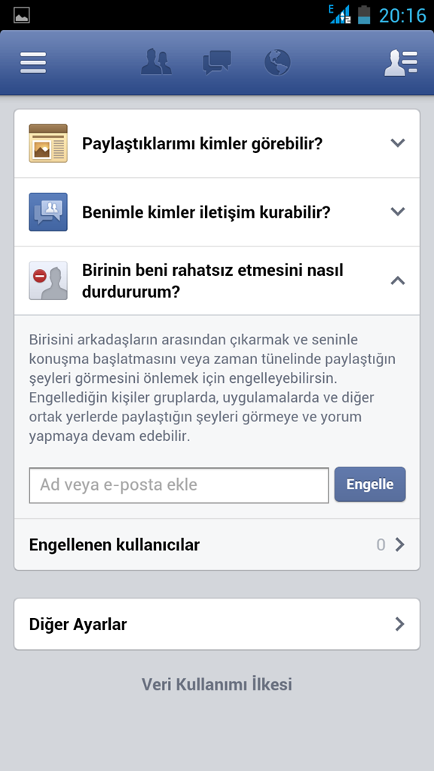
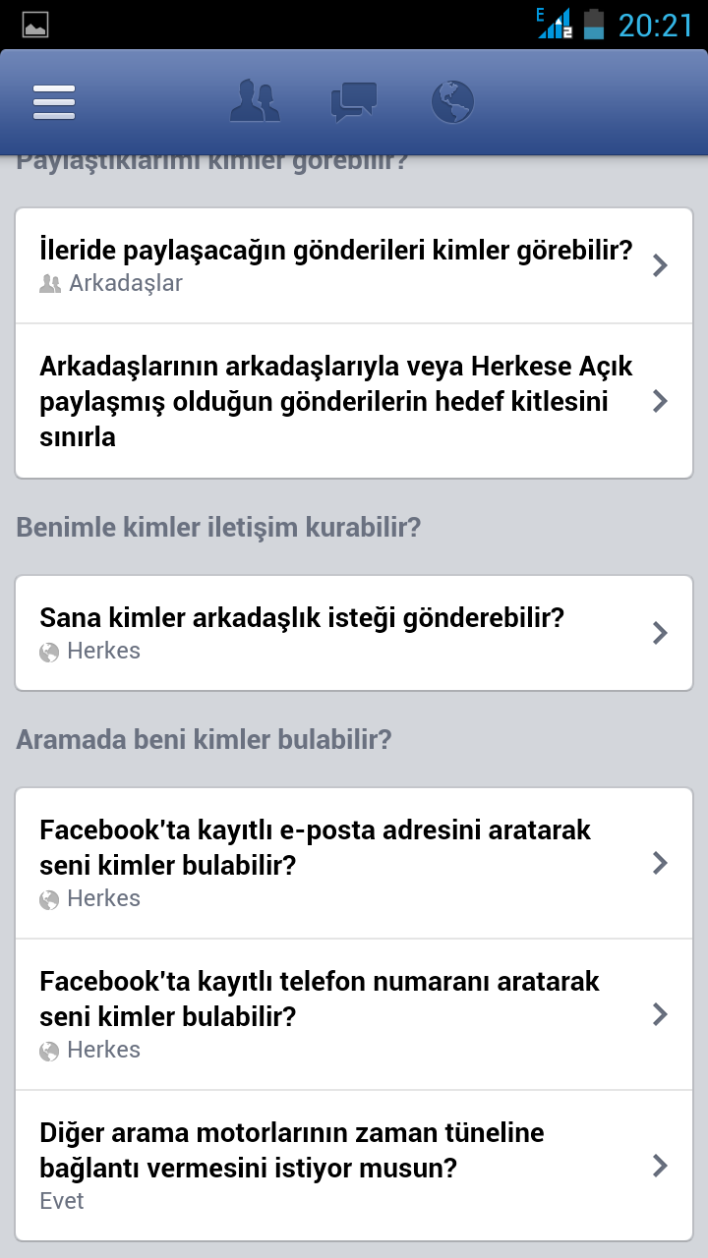

Slide 8
BİLİŞİM HUKUKU

Slide 9
Bilişim hukuku, sayısal bilginin paylaşımını konu alan hukuk dalıdır. İnternetin kullanımına ilişkin yasal çerçeveyi belirleyen internet hukukunu kapsamaktadır. Bu bağlamda; gizlilik ve ifade özgürlüğü gibi kavramlar da bilişim hukukunu ilgilendirir

Slide 10
BİLİŞİM SUÇLARI

Slide 11
ÜLKEMİZDE EN ÇOK KARŞILAŞILAN BİLİŞİM ŞUÇLARINDAN ÖRNEKLER
Başkalarının adına e-mail göndererek özellikle ticari ve özel ilişkileri zedeleme.
Başkalarının adına web sayfası hazırlamak ve bu web sayfasının tanıtımı amacıyla başkalarına e-mail ve mesaj göndermek ve bu mesajlarda da mağdur olan şahsın telefon numaralarını vermek.

Slide 12
Bilişim suçlarıyla ilgili anayasadaki maddeler
1)Bilgisayar Sistemlerine ve Servislerine Yetkisi Erişim ve Dinleme
Ülkemizde bu konuda TCK’nın (Türk Ceza Kanunu) 243. maddenin 1. ve 2. fıkrasında açıkça belirtilmiştir.
TCK (Türk Ceza Kanunu)
Madde 243
Bir bilişim sisteminin bütününe veya bir kısmına,hukuka aykırı olarak giren ve orada kalmaya devam eden kimseye bir yıla kadar hapis veya adli para cezası verilir.
Yukarıdaki fıkrada tanımlanan fiillerin bedeli karşılığı yararlanılabilen sistemler hakkında işlenmesi halinde,verilecek ceza yarı oranına kadar indirilir

Slide 13
2)Bilgisayar Sabotajı
Türkiye’de “Bilgisayar Sabotajı” kavramının suç sayılması TCK(Türk Ceza Kanunu)’nun 243. maddesinin 3.fıkrasının,244. maddesinin 1 ve 2. maddelerine göre;
TCK
Madde 243:
(3)Bu fiil nedeniyle sistemin içerdiği veriler yok olur veya değişirse, altı aydan iki yıla
kadar hapis cezasına hükmolunur.
Madde 244:
Bir bilişim sisteminin işleyişini engelleyen veya bozan kişi, bir yıldan beş yıla kadar hapis cezası ile cezalandırılır. (2) Bir bilişim sistemindeki verileri bozan, yok eden, değiştiren veya erişilmez kılan, sisteme veri yerleştiren, var olan verileri başka bir yere gönderen kişi, altı aydan üç yıla kadar hapis cezası ile cezalandırılır.

Slide 14
YAŞANMIŞ BİR BİLİŞİM SUÇU
Tekirdağ Çerkezköy ilçesinde özel hastanede çalışan Jinekolog A.T bir haber sitesinde yayınlanan bir köşe yazısına hakaret içerikli yorum yazmaktan mahkum oldu. Büyükçekmece 3. Sulh Ceza Mahkemesi'nde 9. celsede karar veren hakim, A.T’nin suçunu sabit bularak 150 gün karşılığı adli para cezasına (5.395 TL) çarptırdı.

Slide 15
BİLİŞİM SUÇU İLE KARŞILAŞTIĞINIZDA YAPABİLECEKLERİNİZ
Yasadışı siteler (web sayfaları) ile ilgili şikâyetlerinizi 155@iem.gov.tr e-mail ihbar adresine bildirebilirsiniz. Şahsınız ile ilgili şikâyetçi olduğunuz konular ile ilgili elde edebildiğiniz tüm deliler ile birlikte en yakın Cumhuriyet Başsavcılığına müracaat ederek şikayetçi olabilirsiniz.

Slide 16
KAYNAKÇA
http://www.medyaokuryazarligi.org.tr/documents/program.pdf
http://www.bilisimhukuku.org
http://www.gezginler.net
http://www.rtuk.org.tr
http://www.tib.gov.tr
http://dunya.milliyet.com.tr/sanalzorbalikolumgetirdi/dunya/dunyadetay/16.01.2012/%201489583/default.htm
http://internetzorbalig.blogspot.com.tr/2012/03/siber-zorbalk.html
https://eksisozluk.com/sanal-zorbalik--2366654
http://nurdedeoglu.wordpress.com/2013/06/23/sanal-zorbalik-ve-basa-cikma/
http://tr.wikipedia.org/wiki/Bilişim_suçları
https://sibersuclar.iem.gov.tr/
www.ankara.pol.tr/Sayfalar/bilgilendirme_bilisimsuclari.aspx

